Slide 1


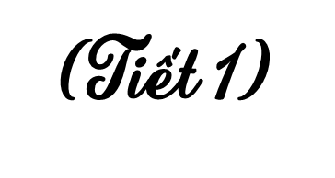

Notes:
Tác giả bộ ppt Toán + Tiếng Việt các lớp 1, 2, 3: Phan Thị Linh – Đà Nẵng
Sđt lh: 0916.604.268
+ Zalo: 0916.604.268
+ Facebook cá nhân: https://www.facebook.com/nhilinh.phan/
+ Nhóm chia sẻ tài liệu: https://www.facebook.com/groups/443096903751589
Hãy liên hệ chính chủ sản phẩm để được hỗ trợ và đồng hành trong suốt năm học nhé!

Slide 2
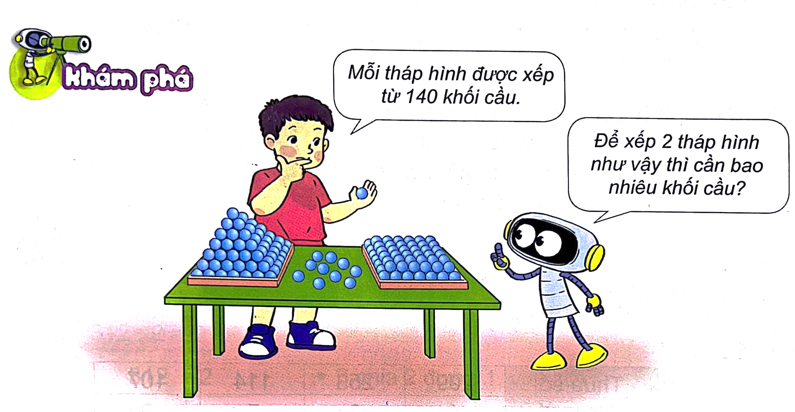

Slide 3

a)
140 x 2 = ?
140
2 nhân 0 bằng 0, viết 0
x
2
2 nhân 4 bằng 8, viết 8
2
8
0
2 nhân 1 bằng 2, viết 2
140 x 2 = 280

Slide 4
b)
215 x 4 = ?
215
x
4 nhân 5 bằng 20, viết 0 nhớ 2.
4
4 nhân 1 bằng 4, thêm 2 bằng 6, viết 6.
4 nhân 2 bằng 8, viết 8
8
6
0
215 x 4 = 860

Slide 5

CÁC BƯỚC NHÂN SỐ CÓ BA CHỮ SỐ VỚI SỐ CÓ MỘT CHỮ SỐ:
1
Đặt tính.
2
Thực hiện tính
- Ta lấy thừa số thứ hai nhân với từng chữ số
của thừa số thứ nhất theo thứ tự từ phải sang trái.

Slide 6
1
Tính.
Làm bài vào SGK
312
203
427
131
X
X
X
3
X
2
936
4
5
812
854
655

Slide 7
2
Đặt tính rồi tính.
Làm bài vào vở
243 x 2
162 x 4
250 x 3
108 x 5
250
108
243
162
X
X
X
X
2
4
3
5
486
648
750
540

Slide 8
3
Hôm nay, hải âu được 118 ngày tuổi, số ngày tuổi của mèo gấp 3 lần số ngày tuổi của hải âu. Hỏi hôm nay mèo được bao nhiêu ngày tuổi?
Tóm tắt
Làm bài vào vở
118 ngày tuổi
Hải âu:
Mèo:
? ngày tuổi
Bài giải
Hôm nay mèo được số ngày tuổi là:
118 x 3 = 354 (ngày)
Đáp số: 354 ngày tuổi
Notes:
Làm theo hàng ngang rồi GV chú phần tich mối quan hệ giữa phép nhân và chia nhé

